Slide 1

Análisis de Relación Riesgo y Retorno
en
Mercado de Acciones
¿ Ante eventos o contextos de volatilidad es posible invertir manteniendo un equilibrio adecuado entre riesgo y rendimiento ?
Autor: Lisandro Micheletti

Slide 2
DESCRIPCION DE LOS DATOS
Cotización - Precio de las Acciones (precio de Cierre Mensual)
Variación Porcentual entre una fecha y la otra (medir el cambio porcentual)
Fechas (puede ser Mensual, Diario, Semanal, Horas, Minutos)

Slide 3
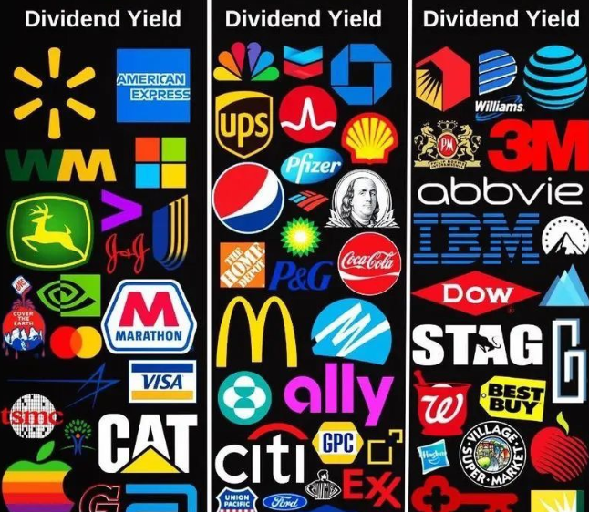
ELECCION DE ACCIONES (para crear el DATAFRAME)
Porque he elegido esas acciones:
1.- Acciones Principales: Se han seleccionado compañías destacadas del mercado
2.- Familiaridad: que no fueran en lo posible nombres extraños a la audiencia
3.- Presencia Cotidiana: No en todos nosotros, pero de una u otra manera están en nuestras vidas en el día a día.

Slide 4
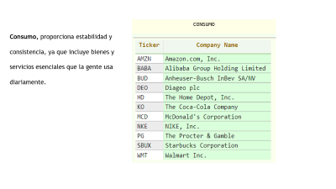
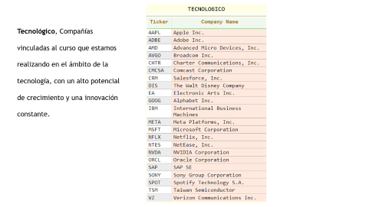
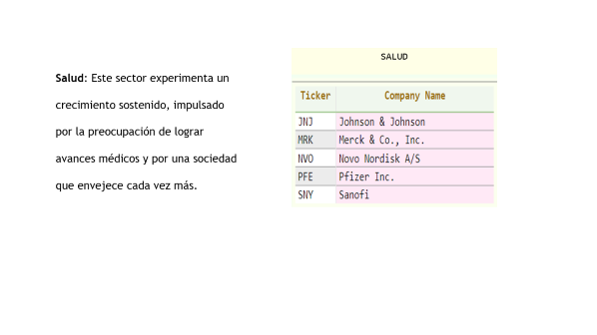
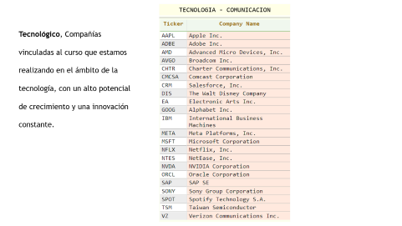
ACCIONES SELECCIONADAS – SECTOR AL QUE PERTENECEN

Slide 5
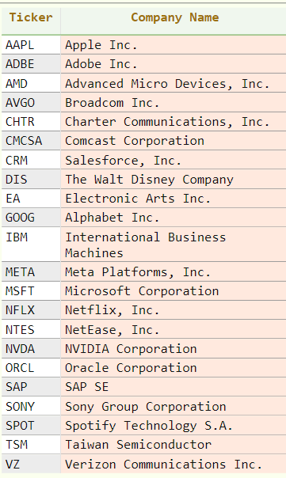
TECNOLOGIA - COMUNICACION
Tecnológico, Compañías vinculadas al curso que estamos realizando en el ámbito de la tecnología, con un alto potencial de crecimiento y una innovación constante.

Slide 6
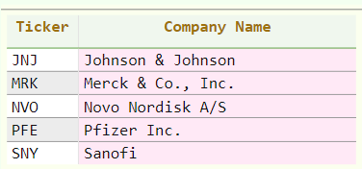
SALUD
Salud: Este sector experimenta un crecimiento sostenido, impulsado por la preocupación de lograr avances médicos y por una sociedad que envejece cada vez más.

Slide 7
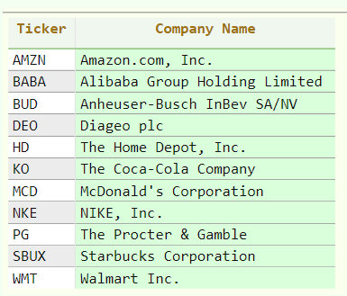
CONSUMO
Consumo, proporciona estabilidad y consistencia, ya que incluye bienes y servicios esenciales que la gente usa diariamente.

Slide 8
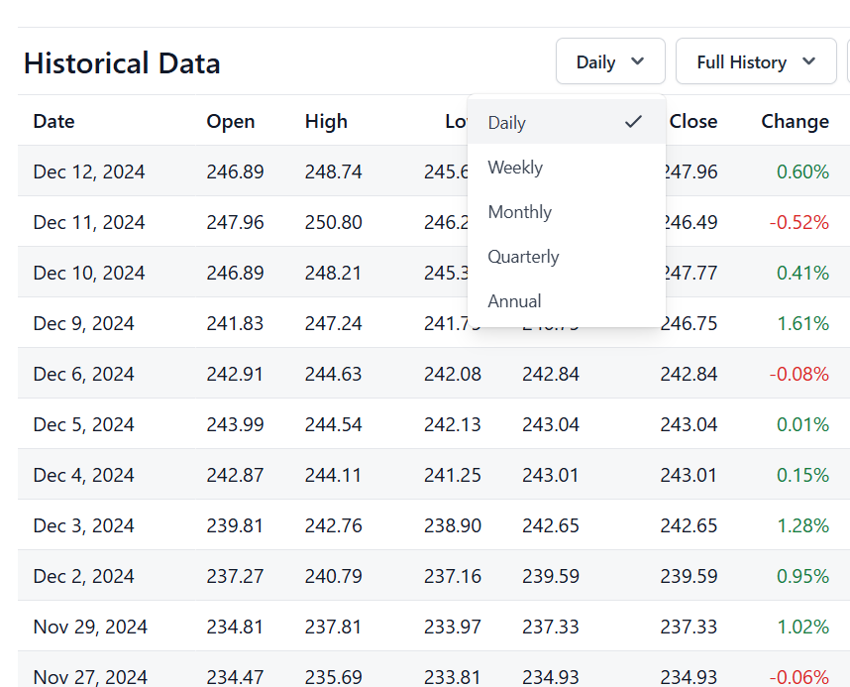
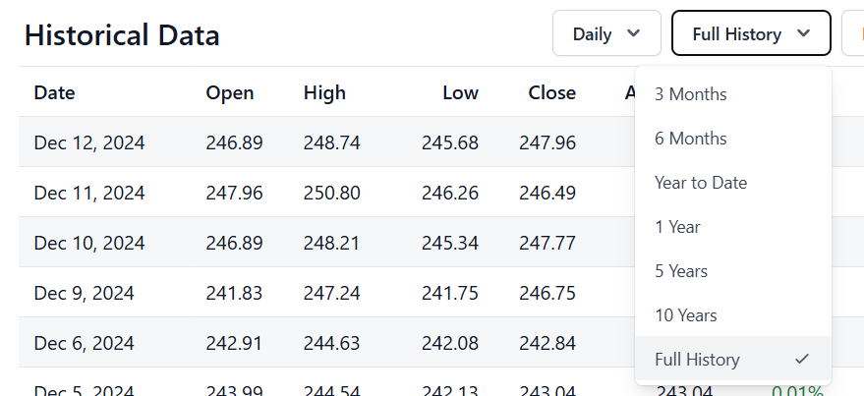
SITIOS DONDE DESCARGAR DATOS (hay muchísimos)
Yahoo Finance (también tiene biblioteca en Python)
StockAnalysis
TradeStation

Slide 9

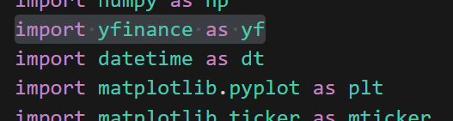
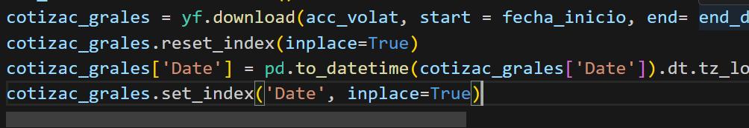
Para este análisis he utilizado la librería de Yahoo Finance.
Instalación Librería
Importación de Librería
Descarga de Datos y crear DataFrame

Slide 10
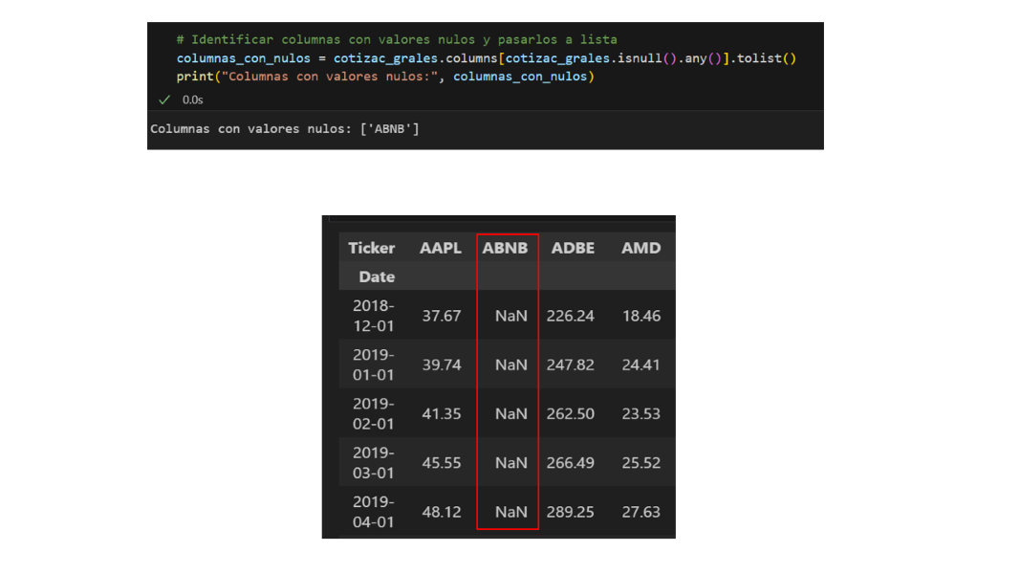
DEPURACION DE DATOS
Datos Nulos: Empresa Airbnb (ABNB) – a ese momento no cotizaba en bolsa
Con descarga datos más antiguos (ejemplo 2013 si podían aparecer más nulos: UBER, SPOTIFY)

Slide 11
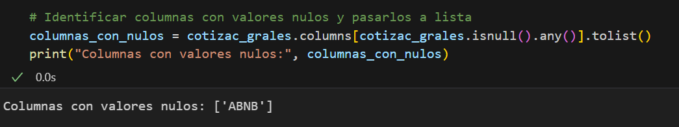
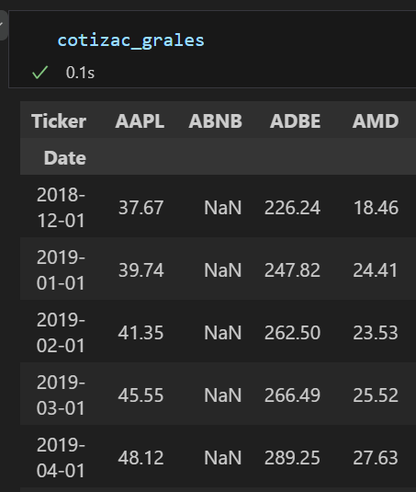

Slide 12
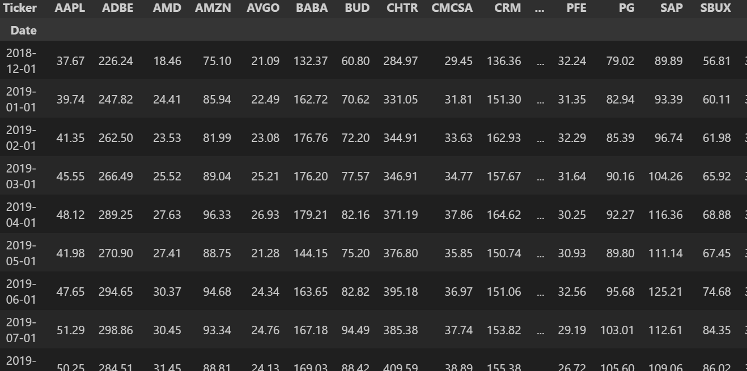
CREACION DEL DATAFRAME, que tiene siguiente estructura:
LISTADO DE COTIZACIONES POR MES

Slide 13
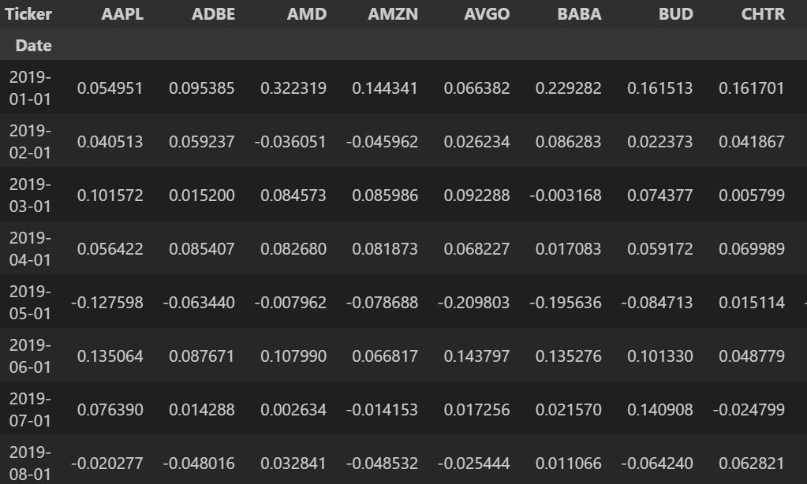
DATAFRAME CON VARIACION MENSUAL % DE COTIZACION

Slide 14
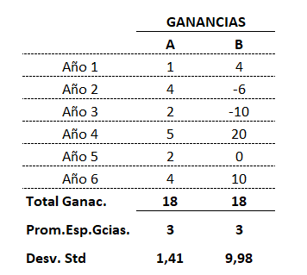
METRICAS PRINCIPALES CON LAS QUE VAMOS A TRABAJAR
RETORNO ESPERADO: Mide la variación promedio que ha tenido el activo a lo largo del periodo estudiado
DESVIO STD: Proporciona una medida del riesgo, reflejando la volatilidad del activo.
RENDIMIENTO ESPERADO
VOLATILIDAD (dsv.std)

Slide 15
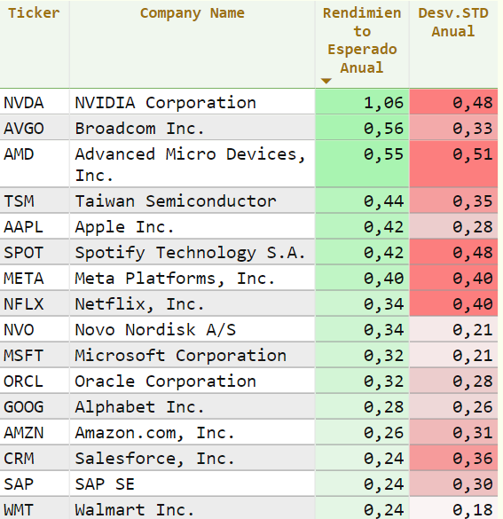
RESUMEN TASA DE RENDIMIENTO ANUAL y VOLATILIDAD POR ACCION

Slide 16
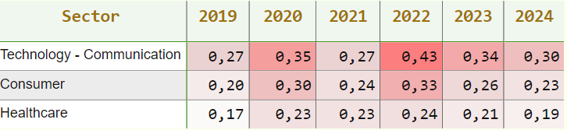
Año de Alta Volatilidad:
* Guerra Rusia – Ucrania
* Crisis Energética

Slide 17
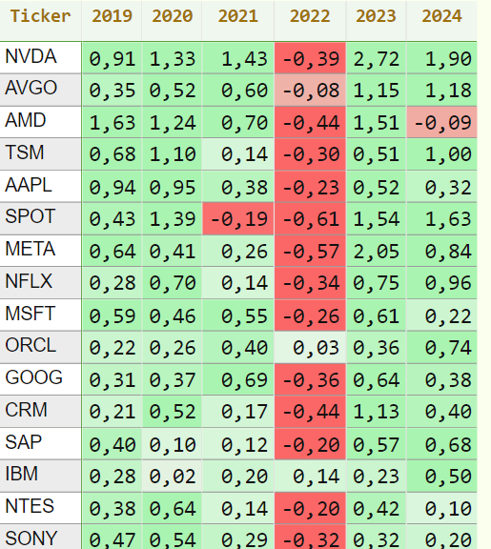
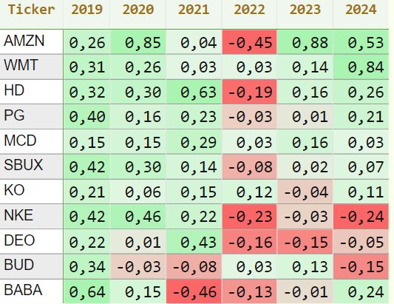
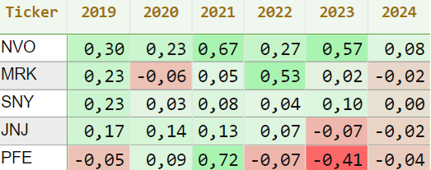
RESUMEN TASA DE RENDIMIENTO

Slide 18
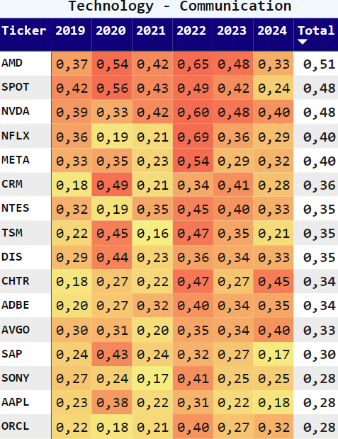
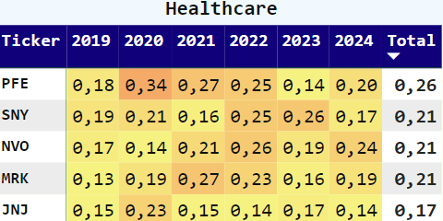
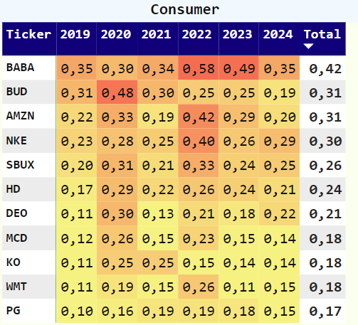

Slide 19
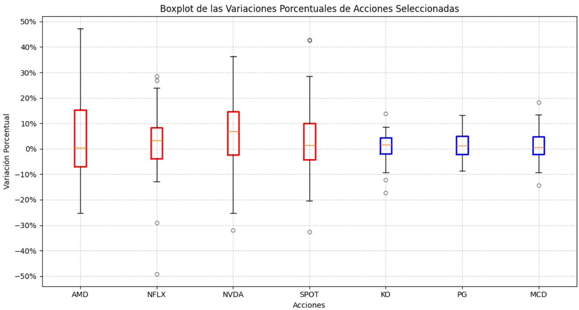
Distribución de Variaciones Porcentuales de Acciones: Volátiles y Conservadoras

Slide 20
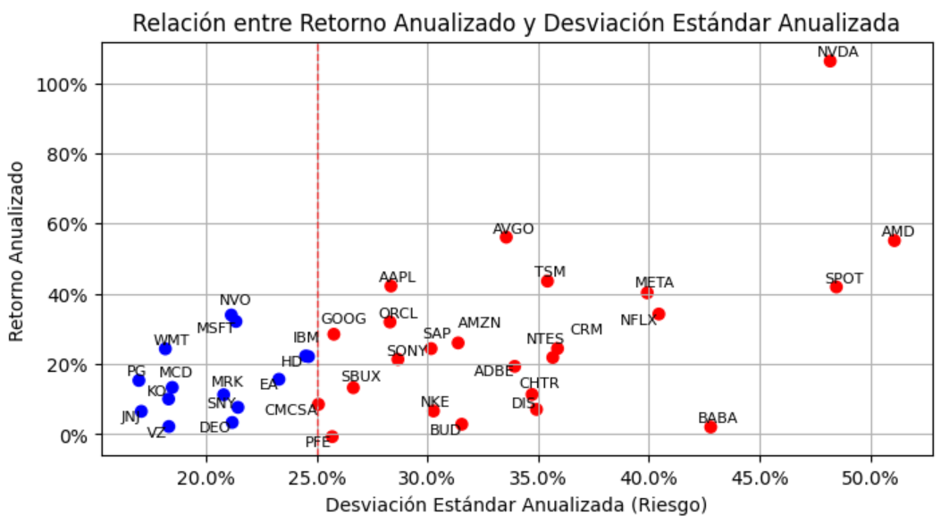



Slide 21
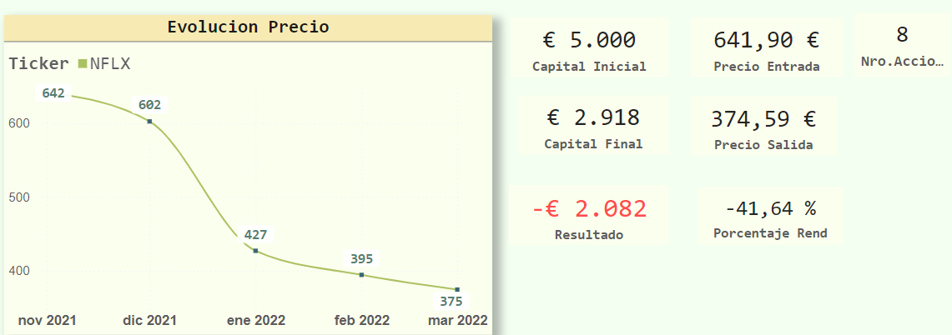
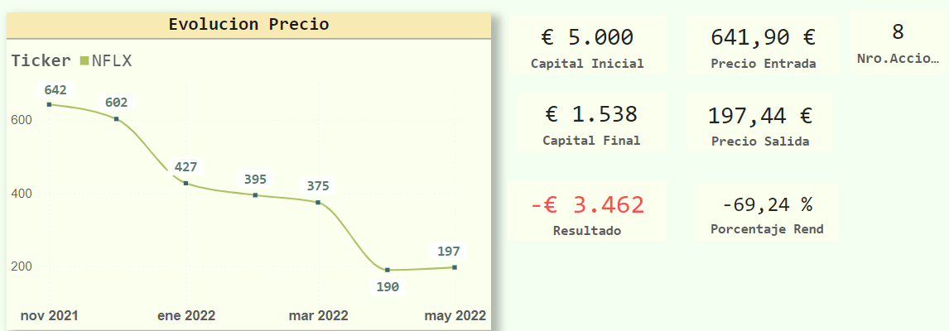
RIESGOS DE ESTAR EN UNA POSICION VOLATIL – EJEMPLO NETFLIX
En 4 meses…
En 6 meses…

Slide 22
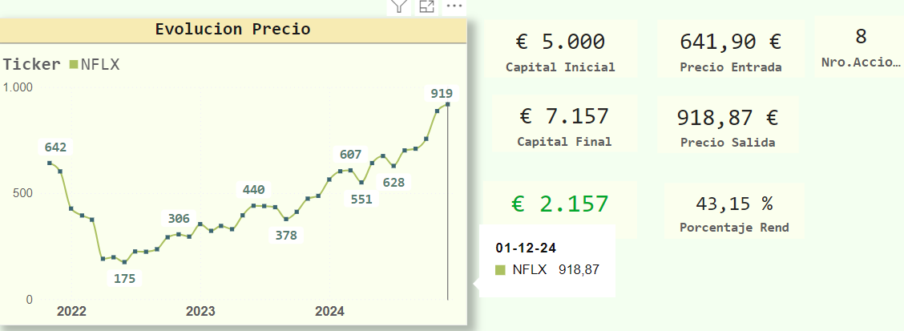
En 3 años…

Slide 23
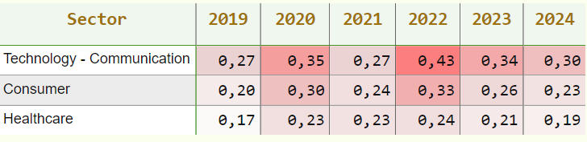
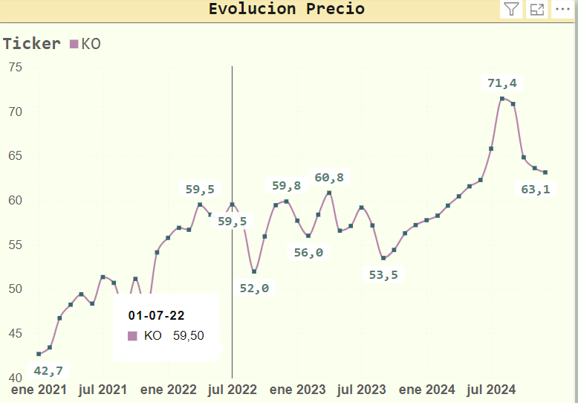




Slide 24

PARA SOLUCIONAR LOS PROBLEMA DE LA EXPOSICION A LA VOLATILIDAD
CARTERA DE INVERSION (acciones)
Herramienta fundamental para diversificar el riesgo
Teoría Markowitz, con diferentes activos se puede reducir el riesgo sin sacrificar el retorno esperado.
Repartir el capital en diferentes activos
Permite un mayor control
Necesario en un mundo volátil y cambiante

Slide 25
ELEMENTOS CLAVES EN PORTAFOLIO DE INVERSION
Rendimiento Esperado Portafolio
Riesgo del Portafolio
Proporción invertida en cada activo
Covarianza
Media de Rendimiento Esperado de cada acción
Proporción invertida en cada acción
Varianza
Desviación Std, de cada activo
Relación entre estos activos.
Proporción invertida en cada acción
Como se mueven dos activos en relación entre si.

Slide 26

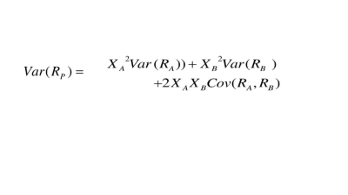
RENDIMIENTO
RIESGO
Rendimiento Esperado del Portfolio
Desvió Standard del Portfolio
Covarianza de las Acciones en Portfolio
Rendimiento Esperado de cada Acción en Portfolio
Desvió Standard de cada Acción en Portfolio
(como se relacionan entre si)
Teniendo en cuenta % invertido en cada acción
Teniendo en cuenta % invertido en cada acción

Slide 27


Slide 28

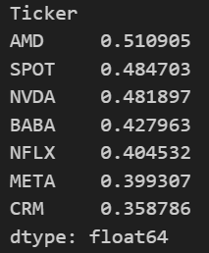
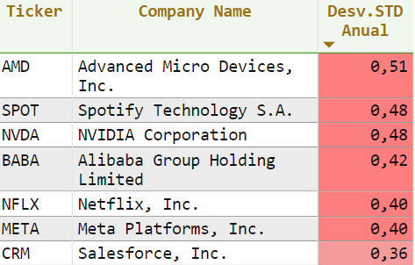

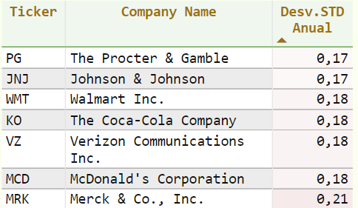
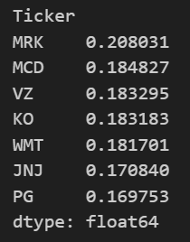
DESVIO STD ACCIONES MÁS VOLATILES (MÁS RIESGO)
DESVIO STD ACCIONES MENOS VOLATILES (MENOS RIESGO)

Slide 29
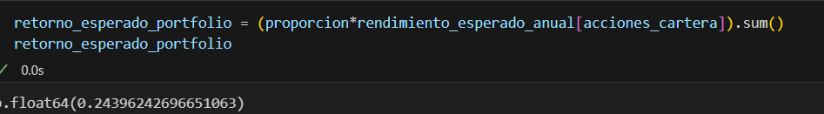
CALCULO RETORNO ESPERADO DEL PORTAFOLIO
Rendimiento Esperado del Portfolio
Rendimiento Esperado Anual de cada Acción
x
Porcentaje de tenencia de cada acción
=

Slide 30
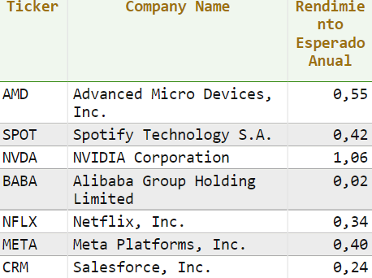
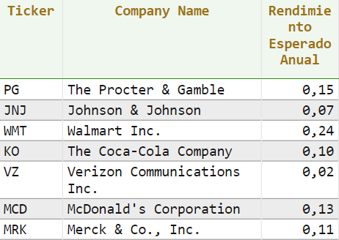
Rendimiento Esperado del Portfolio
x Porcentaje de tenencia de cada acción
=

Slide 31

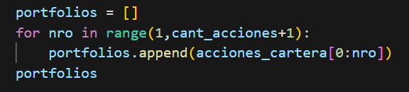
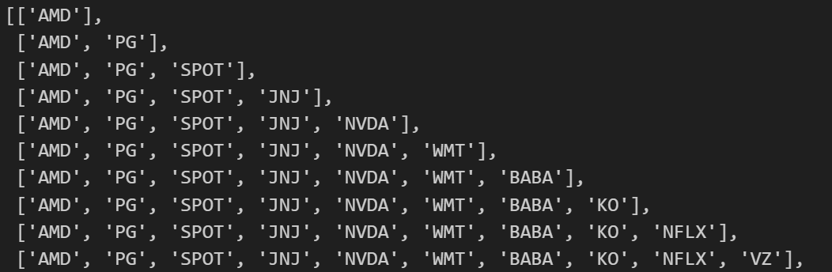
PARA MOSTRAR EFECTO DE DIVERSIFICACION
1 – Comenzamos por acción más volátil
2.- Agregamos una acción conservadora
3.- Y así sucesivamente vamos alternando una y otra.
100%

Slide 32
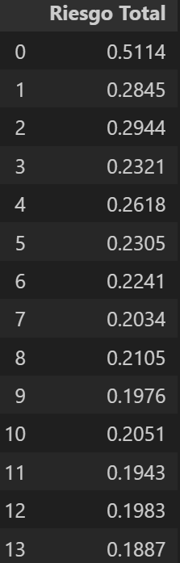
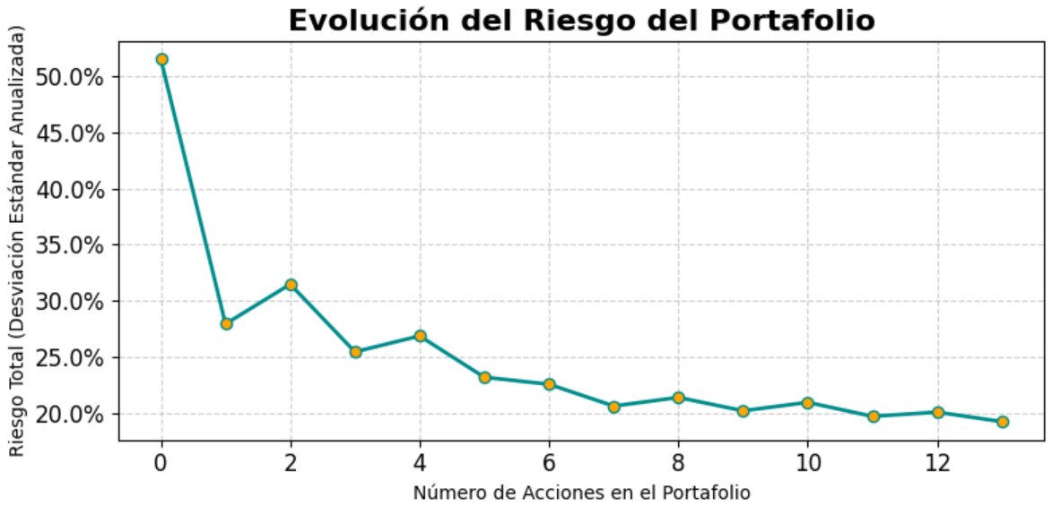

Slide 33
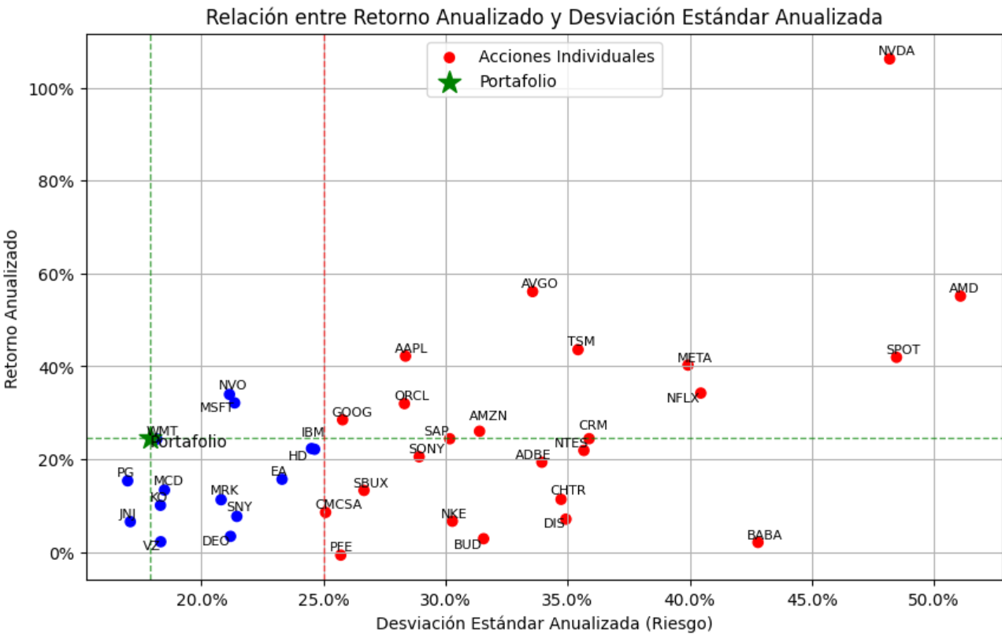

Slide 34
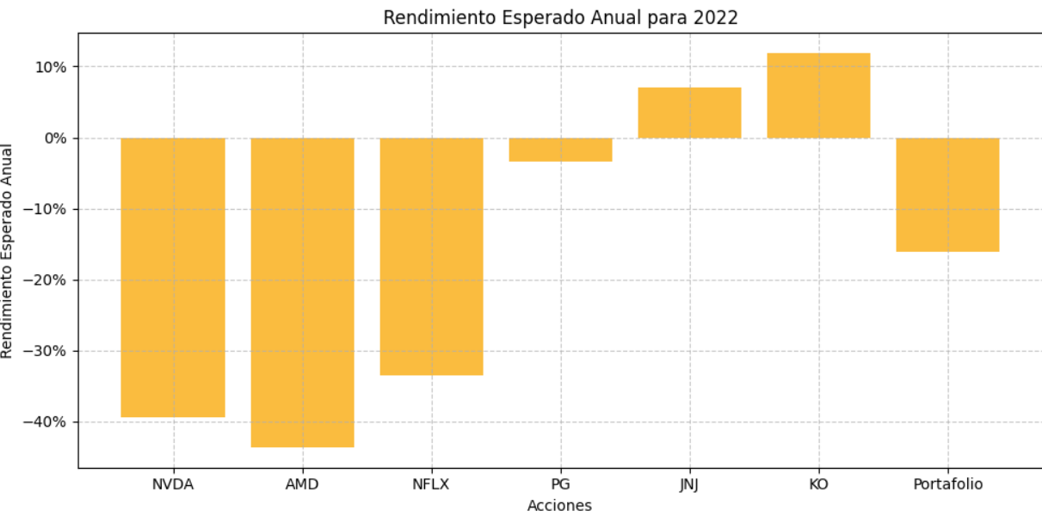
COMPARACION RENDIMIENTO AÑO 2022

Slide 35
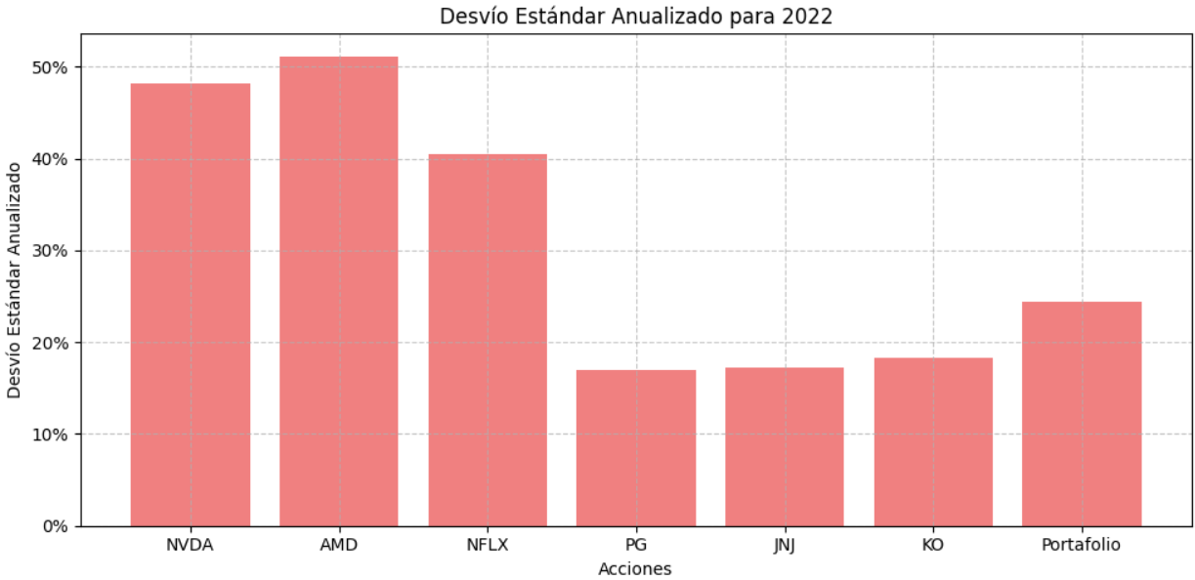
COMPARACION VOLATILIDAD AÑO 2022

